Slide 1
Дәріс 10. Соғыс және бiтiм мәселелерi: жаңа аспектілері.

Slide 2
Географиялық факторлардың негізгілері ретінде әдетте келесілері қарастырылады:
географиялық (кеңістік, орын, табиғи жағдай және ресурстар);
саяси (мемлекеттік құрылымның түрі, қоғамның әлеуметтік құрылымы, басқа елдермен өзарақатынасы, саяси одақтарда және блоктарға қатысу, мемлекеттер шекарасының сипаты және олардың режимі, ыстық нүктелердің болуы);
экономикалық (халықтың өмір сүру деңгейі, экономиканың басты салаларының даму деңгейі, сыртқы экономикалық байланыстарға қатысу);
әскери (әскери күштердің даму деңгейі, әскери мүмкіншілігі және әскери дайындығы, әскери инфроқұрылымның даму деңгейі, әскери кадрларды дайындау деңгейі, әскери шығындар);
экологиялық (табиғи ортаның деградация деңгейі және оларды қорғау жөніндегі шаралар);
демографиялық (халықтың ұдайы өсуі, оның құрамы және қоныстануы);
мәдени-тарихи (ғылымның, білімнің, деңсаулық сақтау, мәдени және еңбек дәстүрлерінің даму деңгейі, этникалық және діни өзарақатынастар, кримоногенді жағдай.

Slide 3
Өз дамуында геосаясат саяси география сияқты бірнеше кезеңнен өтті.
Бірінші кезеңі – классикалық геосаясат кезеңі. Ол 19 ғ соңын 20ғ басын қамтып жатыр. Бұл кезде көптеген әскери-саяси қақтығыстар болып жатты, дүние жүзінің территориясын бөлу, ал ол нәтижесінде Бірінші Дүние жүзілік соғысқа келіп соқтырады. Басты идеологтар, геосаясат әкелері ретінде неміс географы Ф.Ратцель, швед саясаттанушысы Р.Челлен және ағылшын географы Х.Маккиндер саналады.
Екінші кезеңі Бірінші және Екінші дүние жүзілік соғыс арасындағы уақыт, реваншизм идеясы Германияда кең таралды. Фашисттік Германияда геосаясат ресми мемлекеттік доктрина санала бастады.

Slide 4
Үшінші кезең Екінші дүние жүзілік соғыстан кейін басталды. «Салқын соғыстың» 40 жылын қамтып отырды. Бұл кезеңде геосаясаттық ізденістер Батыс европа елдерінде, әсіресе Германияда, Францияда және Ұлыбританияда. халықаралық геосаяси журнал шыға бастады, сонымен қатар геосаяси ойдың орталығы АҚШ-қа көшті.
Төртінші кезең 20 ғ-дың 80-шы жылдары болды. Оны кей кездері жаңа конфронтациялық емес кезең деп те атайды. Бұл кезеңде капитализм социализмді жеңеді. Дүние жүзілік геосаяси жағдайды күрделендіретін мәселе – ол жалғыз бір супердержава – АҚШ-тың бөлініп шығуы болды.Ол диктат саясатынан бас тартпаған. Содан кейін дүние жүзілік аренада басқа да аймақтық лидер елдеріде бөліне бастады. Олар: Батыс Европа, Жапония, Қытай, Үндістан, Араб дүниесі.

Slide 5
Саяси-географиялық орын.
Саяси география білім жүйесінде саяси-географиялық орынға бірінші орын берілген. ЭГО және СГО арасында нақты шегі жоқ. Мемлекеттің немеме бір аймақтың маңызды экономикалық орталықтарға, дүние жүзілік көлік және сауда жолдарын, интеграциялық топтамаларға, туристтік ағындарға қатысты орналасуы тек экономикалықемес, сонымен қатар саяси географияға да қатысты.
Саяси-географиялық орын дегеніміз – ол объектінің (елдің, оның бөлшегі, елдер тобы) басқа мемлекеттерге және олардың тобына саяси объект ретіндегі қатынасы. Мемлекеттің СГО – елдің географиялық орнымен байланысты саяси жағдайлардың кешеңі саналады.

Slide 6
Саяси-географиялық орынның макро-, мезо- және микроорындарын бөледі.
Мемлекеттің және аймақтың макро-СГО – бұл ғаламдық саяси өзарақатынастың жүйесіндегі орны. Ең алдымен елдің басты саяси-әскери және саяси топтамаларға, халықаралық қақтығыстар ошақтарына және әскери конфликттерге байланысты бағалайды. Макро-СГО – тарихи категория.
Мезо-СГО – бұл елдің өз аймағындағы немесе субаймақтағы орны. Оны бағалаған кезде көршілес елдердің сипаты маңызды рөл атқарады. Мысалы: Германия және Франция арасындағы қатынастар, АҚШ және Канада арасындағы қатынастар.
Микро-СГО мемлекет, қала және т.б. учаскенің жағымды немесе жағымсыз орналасуы саналады.

Slide 7
Геосаясат модельдері
Мемлекет дамуының 7 заңы
1. Мемлекет аясының дамуы оның мәдениетінің дамуымен байланысты (алғашқы өркениет елдері: Вавилон, Троя).
2. Мемлекеттің дамуы оның сауда, идея, басқа да өндірістік белгілерінің дамуымен сипатталады (Англия, Франция).
3. Мемлекеттің дамуы мен территориясының кеңеюі кішкентай территорияларды жаулап немесе өз еріктерімен қосып алуы (Осман империясы).

Slide 8
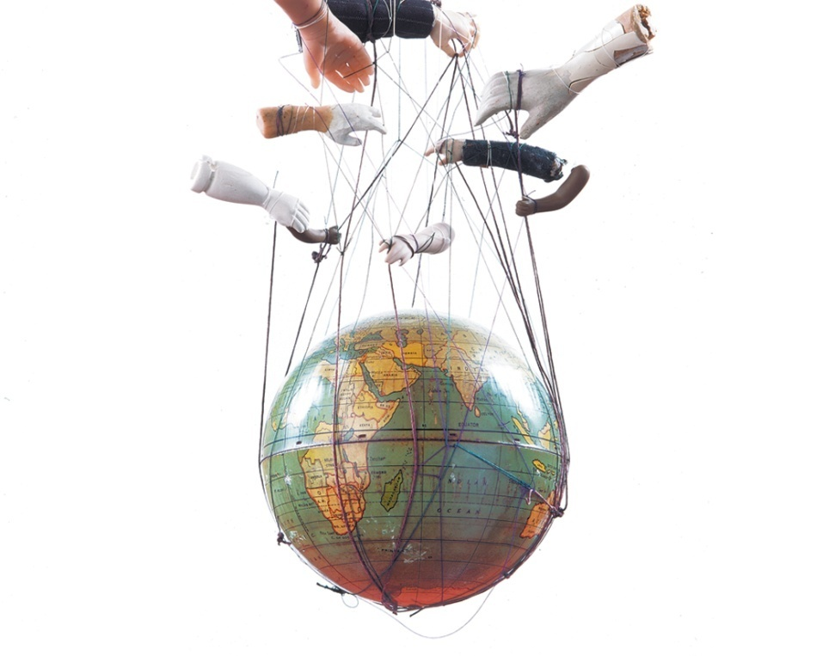
4. Шекара мен перифериялық территориялар мемлекеттің масштабы мен күштілігі мен әлсіздігін көрсетеді (Англия ,Испания метрополиялары)
5. Мемлекет өзінің дамуында аса ерекше құндылықтарға назар аударады немесе жаңа жерлердің игерілуі басталады (АҚШ)
6. Ескі жоғары өркениеттен енді перифериялық жаңа өркениетке көшу (Азия)
7. Жалпы барлық өркениеттің қосылуы

Slide 9
Корей соғысы— 1950 жылдың 25 маусымынан 1953 жылдың 27 шілдесіне дейін (дегенмен соғыстың ресми түрде тоқтағаны туралы жарияланған жоқ) созылған Солтүстік Корея мен Оңтүстік Корея арасындағы қақтығыс. Негізінен бұл соғысты суық соғыс кезеңіндегі АҚШ-пен ҚХР және КСРО одақтас елдері арасындағы жанама соғыс деп те атайды.
Соғыс кезіндегі екі ел шекарасының өзгеруі
1. АҚШ теңіз әскерлері қытай сарбаздарын тұтқынға алуды; 2. B-26 бомбалау үстінде; 3. Оңтүстік корейлік қашқындар; 4. БҰҰ күштері Пхеньяннан ашып, 38-ші параллельді қиып өтуде

Slide 10
МЕМЛЕКЕТТІК ҚАУІПСІЗДІК ТҮРЛЕРІ
Саяси қауіпсіздік
Экономикалық қауіпсіздік
Рухани қауіпсіздік
Ғылыми - техникалық қауіпсіздік
МЕМЛЕКЕТТІҢ ҰЛТТЫҚ ҚАУІПСІЗДІГІ
Ақпараттық қауіпсіздік
Әлеуметтік қауіпсіздік
Әскери қауіпсіздік
Экологиялық қауіпсіздік
8

Slide 11
Геосаясаттағы өзгерістер, елдер арасындағы бейбітшіліктің нығаюы
1945 ж БҰҰ құрылуы
1975 ж аяқталған Вьетнамдағы соғыс;
ТАРИХИ
ОҚИҒАЛАР
1950-1953 жж Корей соғысы
1989 ж. Берлин қабырғасының құлауы
1962 ж Кубалық зымыран дағдарысы;
1993 ж. ЕО құрылуы;
1990 ж. КСРО-ның ыдырауы;
10

Slide 12
Геосаяси жағдайларға әсер етуші факторлар
Географиялық
Мәдени және діни
Саяси
Экономикалық
Этникалық
Әскери
Экологиялық
Демографиялық

Slide 13
Пайдаланылған ресурстар
https://www.google.kz/url?sa=i&rct=j&q=&esrc=s&source=images&cd=&cad=rja&uact=8&ved=0ahUKEwiQuuqYqffKAhVLEJoKHUqyCkgQjB0IBg&url=http%3A%2F%2Fmapoftheworld.ru%2Fkarta-mira
Максаковский В.П. Географическая картина мира.

Slide 14
Назарларыңызға рахмет

